Slide 1
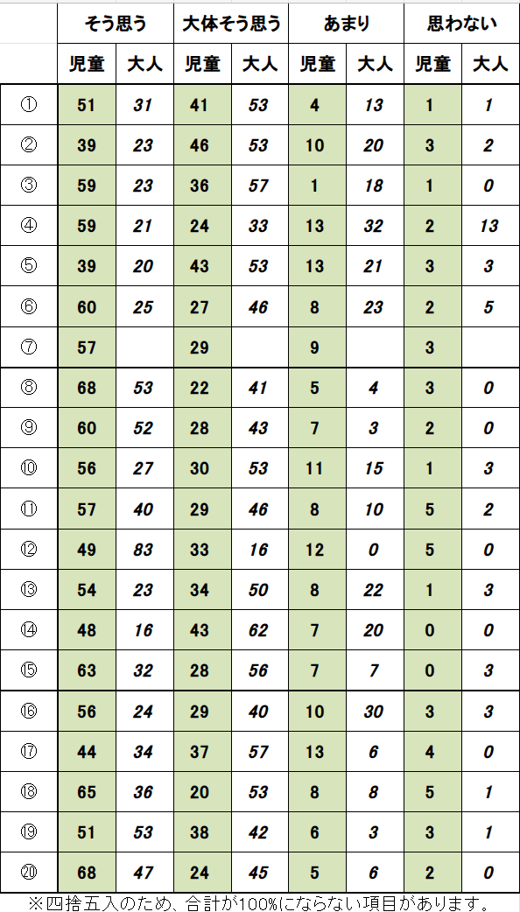
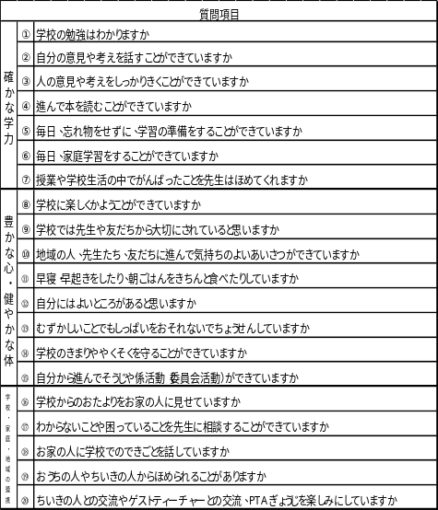
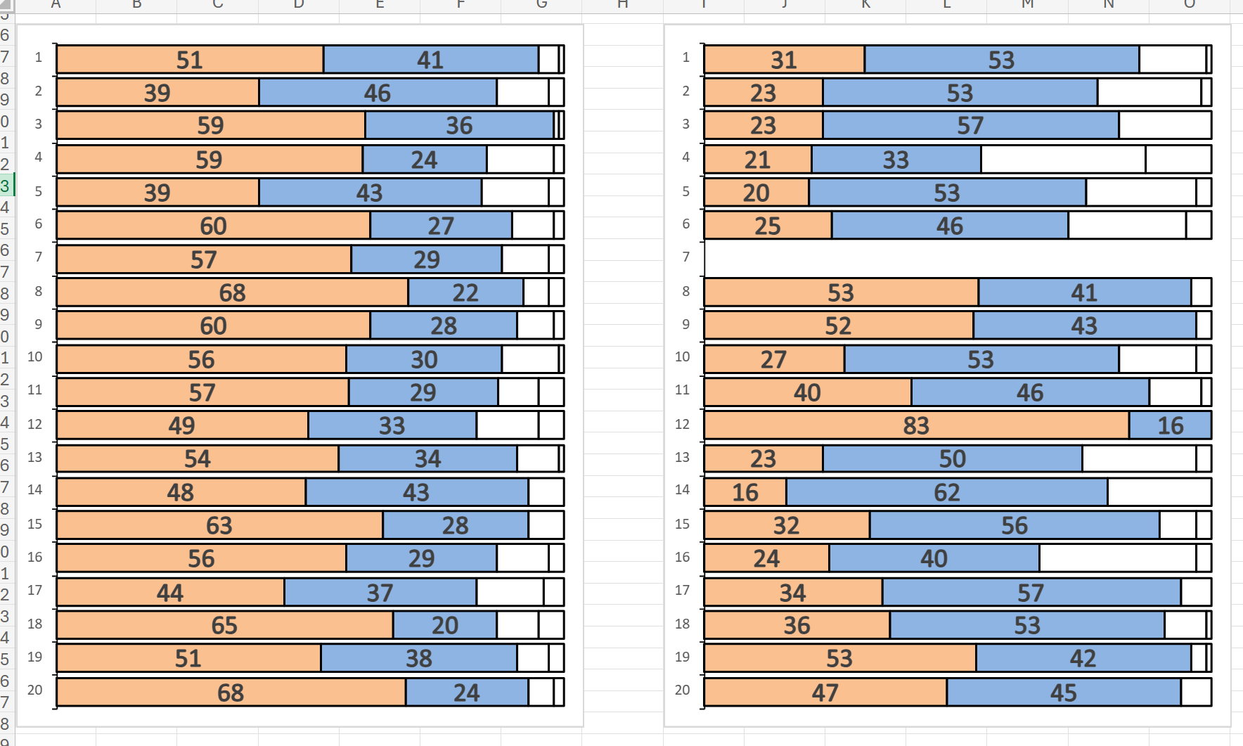

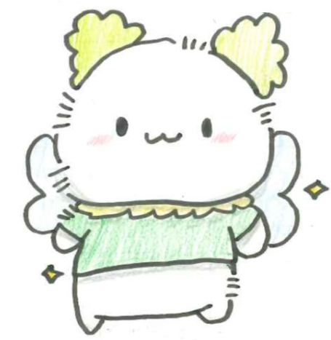
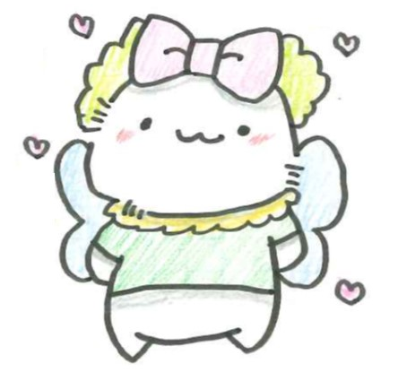
保護者の皆様 地域の皆様 令和８年度学校評価（前期）結果について
令和８年９月
新林小学校 校長 稲垣知裕
平素より本校の教育にご理解、ご協力をいただきありがとうございます。学校評価にたくさんの方からご回答をいただき、ありがとうございます。アンケートの結果とともに分析結果についてご報告します。
学校教育目標 「自分の良さを生かし、夢に向かって、挑戦し続ける子どもの育成」 ～ひとりひとりが力を合わせ 明るくたくましく伸びていく 新林の子ども～
重点目標 ◎自分の良いところを知り、自信をもって行動する。 ◎あきらめずに最後までやりきる。
児童
％
保護者・学校運営協議会
％
そう思う・ 大体そう思う・ あまり・ 思わない
そう思う・ 大体そう思う・ あまり・ 思わない
「確かな学力」（アンケート番号①～⑦）
「豊かな心・健やかな体」（アンケート番号⑧～⑮）
「学校・家庭・地域との連携」（アンケート番号⑯～⑳）
① 基礎的・基本的な知識・技能の定着
アンケート①の「学校の勉強はわかるか」で９２％の児童が「わかる・だいたいわかる」と回答しています。今後も、教科書を教える授業ではなく、教科書を使って分かったことや見つけたことを「伝えたい！」「交流したい！」と思う授業を構築していくことで、学習の定着を図っていきたいと考えています。また、タブレットの活用については情報教育と共に学習を進めていくことで、個々に応じたペースで学習を進めていきます。アンケート④「進んで本を読むか」の項目では児童と保護者の意識に差が見られる結果となりました。学校では、国語科の単元に合わせて並行読書に使う本を用意したり、図書館司書と連携を取りながら図書室に入った新しい本を紹介したりするなど本に親しみやすくなる活動をしています。また、ＰＴＡ主催で選書会も実施しており、児童が自分で新しい本を選ぶなど、今後もたくさんの児童が本に親しめる環境を充実させていきたいと思います。
② 話す・聞く力の向上
アンケート②の話すことは８５％の児童が「できる・だいたいできる」と回答する結果となりました。しかし、１５％の児童は自分の考えを話すことに対して消極的であると考えられます。そのため、授業の中で自分の考えを話す必然性が生まれる授業の構築し、つねに授業改善に努めていきます。アンケート③の聞くことも高い水準を維持しています。今後も友達のよい意見を逃さず聞けるように指導していきたいと思います。
③ 家庭学習の習慣化
アンケート⑥の「家庭学習をすることができているか」の項目では、児童と保護者との結果に少し差がある回答となりました。児童によっては宿題で手いっぱいになっていることもあり、自主的な学習まで行えていない状況があると考えられます。自ら学ぶ大切さを学校でも指導していきたいと思います。
① 自己肯定感の育成
アンケート⑫の「自分にはよいところがあると思うか」の項目は、「そう思う・大体そう思う」と回答した児童は８２％でした。教職員からもよいところはたくさん褒めるようにしています。小学校で高めた自己肯定感を、今後、社会の中で高めていけるように、「できていることは褒める」「できていないことはサポートし、できるようにしていく」を徹底したいと考えています。
② 自己効力感の育成
アンケート⑬の「難しいことでも失敗を恐れないで挑戦しているか」の項目について、児童は普段の学校生活の中に挑戦する機会があります。学校ではそういった場面を意図的にたくさん作り、仲間と共に挑戦・協力し、頑張ったことへの達成感を味わうことで、自信をもって次の課題に向かうように指導しています。今後も挑戦する場を設け、自分の力が発揮できるように指導していきたいと考えています。
③ 楽しい学校
アンケート⑧の「学校に楽しく通うことができているか」の項目は、９０％の児童が肯定的な回答をしています。今後も、より安心・安全な場所になれるよう一層努力すると共に、否定的な回答をしている児童に対しても、楽しく安全な場所になるようにしていきたいと思います。
④ 基本的生活習慣の確立
アンケート⑪の「早寝・早起き・朝ごはん」の項目を見ると、児童・保護者共に「できる・大体できている」と回答しています。規則正しい生活や食事は成長期の児童にとって非常に大切です。学校では夏休み明けに「さわやか週間」を設け、自分の生活習慣を見直す期間としています。今後も自分の生活を見直し、健康的に過ごせるように規則正しい生活を続けてほしいと考えています。
日頃から様々な取組に対し、地域やＰＴＡの方々にご協力いただきありがとうございます。
① 家庭・地域と連携
アンケート⑲の「お家の人や地域の人からほめられることはあるか」では、多くの児童・保護者が「そう思う・大体そう思う」と回答しています。アンケート⑦の「授業や学校生活の中で頑張ったことを先生はほめてくれますか」も８６％の児童が肯定的な回答をしています。今後も良いことはしっかり褒め、頑張ってほしいことも的確にアドバイスしながら指導していきたいと考えています。児童の状況を正確に把握し、保護者の方と一緒に指導をしていくことが、今後の児童の成長につながっていくことだと考えています。
② あいさつ
アンケート⑩のあいさつについては、多くの
児童・保護者の方が肯定的な回答をしています。
登校時や下校時に見守り隊などの地域の方、保
護者の方に見ていただき、優しい声掛けがたく
さんあることで児童が安心して過ごせていると
思います。引き続きよろしくお願いいたします。

